Slide 1

知行
校园通知解析与行动规划助手
智能移动应用开发项目实践
2026年10月
Notes:
项目来源：docs/requirements.md、docs/ai-usage.md。学生须据实补充汇报人信息及本人参与工作。

Slide 2
校园通知中的行动整理
通知原文
需要核对的信息
请于10月23日18:00前
到教学楼A201
提交课程项目书PDF
行动和截止时间
办理地点与准备材料
原文更正和模糊表述
三个业务模块：解析、核对、本地待办
Notes:
来源：docs/requirements.md。用户主动粘贴通知，不抓取聊天群。

Slide 3
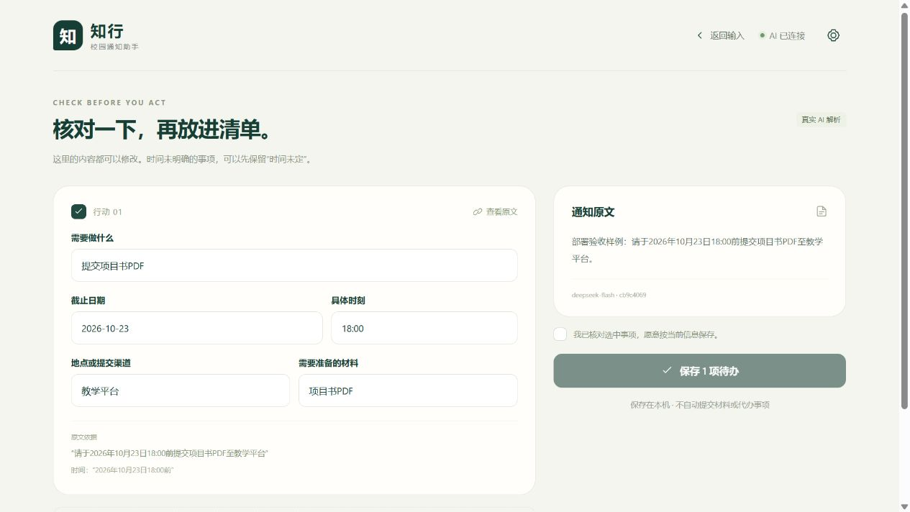
公网真实 AI 核对结果
Notes:
截图：.local/screenshots/production-ai-review.png，2026-10-20。虚构部署验收样例，网页实测，不能替代手机测试。

Slide 4
移动端与服务端的职责
手机端
云服务器
uni-app Vue 3
输入通知并核对候选
本地任务和备份
连接令牌控制接口访问
FastAPI 调用 DeepSeek
校验结构与原文摘句
依据原文换算日期
模型密钥保留在服务端
HTTPS 连接移动端与 Ubuntu 服务
Notes:
来源：mobile/src、server/app/model.py、server/app/validation.py、docs/deployment.md。

Slide 5
失败后的继续路径
情况 | 处理方式
网络或模型超时 | 保留原文，提示重试或手动整理
日期含糊、缺少发布时间 | 保留未定时间，提示人工确认
重复请求与连续点击 | 请求ID去重，限制并发与频率
模型返回错误格式 | 有限修复，仍无效则明确报错
Notes:
来源：server/app/model.py、quota.py和mobile/src。以下为实现规则，不是故障零发生承诺。

Slide 6
手机本地数据恢复
保存
恢复
写入另一份快照
计算校验值
读回验证后确认成功
校验两份快照
选取有效的最新版本
发现损坏时提示恢复
仍需导出备份，卸载或系统清理可能删除本地数据
Notes:
来源：mobile/src/core/store.js及测试。浏览器验证通过，安卓杀进程与存储待机主实测。

Slide 7
工程验证记录
检查 | 实际结果
后端自动化 | 26 项通过
本地存储与时间逻辑 | 15 项通过
浏览器完整流程 | 3 项通过
Web 与 App 资源编译 | 均通过
Notes:
来源：docs/testing.md。2026-10-20，Windows。44项为26+15+3，不含构建和云端部署检查。

Slide 8
20 条合成通知预验收
指标 | 本轮实测
成功返回候选或空结果 | 19 / 20 请求
明确返回格式校验错误 | 1 / 20 请求
模糊通知有待确认提示 | 4 / 5 样例
首10条公网接口 P95 | 2045 毫秒
AI拟定参考答案待人工复核，手机耗时另测
Notes:
来源：docs/evaluation-20261020.md，冻结提交3023f8b。AI拟定参考答案尚非独立人工金标准，自动匹配不能称为业务准确率。

Slide 9
云端部署与安卓安装
https://tiredwhite.cn
Ubuntu 独立运行时
systemd 管理 API
Nginx 提供 HTTPS
证书模拟续期通过
安卓版本 0.1.0
包名 cn.tiredwhite.zhixing
签名与权限检查通过
手机安装与离线重启待测
Notes:
来源：docs/deployment.md、docs/testing.md、最终APK检查报告。2026-10-20 18:20权限精简版APK生成，包名/AppID/两种ARM架构、APK v2签名、权限及已知秘密值扫描通过。APK SHA256：3a1c4efecf348dba24cef1807fabf7c7615dacf98a3859953a80d9f5790bf351。手机安装、断网与重启仍待机主执行。

Slide 10
AI 使用与后续验收
实际 AI 参与
尚待完成
Codex 辅助方案、代码和验证
DeepSeek 提取运行时候选
本人审阅与修改仍需补充
安卓真机断网与重启测试
人工复核20条参考答案
录制演示与填写本人声明
依赖风险仍有待处理项
所有结论以实际记录为准
Notes:
来源：docs/ai-usage.md、android-acceptance.md、dependency-review.md。学生据实补充本人审阅修改和参与比例。

